Slide 1
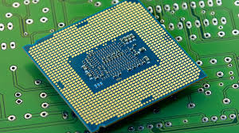

毕业论文答辩
—— 双发射乱序处理器的自主设计与实现
周盈坤

Slide 2
这个以四个月为期限的双发射乱序处理器
最后能够到达一个什么样的程度？
有什么：
32位架构，单核处理器，超标量宽度为2，乱序执行，寄存器堆4读4写。
有最核心的超标量、乱序发射执行、顺序提交技术。
有指令高速缓存，为最简单的直接映射。
有转移猜测机制，实现了BTB，RAS和基于gshare算法的BPD(BHT)。
取指端口采用AXI总线协议，取指直接访问内存有20个周期左右的随机延迟。
在host机的实验平台上模拟运行像coremark和dhrystone这样的嵌入式程序。

Slide 3
这个以四个月为期限的双发射乱序处理器
最后能够到达一个什么样的程度？
没有什么：
没有MMU机制。
没有数据高速缓存。
不支持浮点指令。
没有复杂的外设和总线，只有一个简单的模拟内存。
没有用FPGA进行物理验证。

Slide 4


But! 虽然没有了很多处理器尤其是SoC中的要素，实现也仅仅停留在软件模拟验证，但是整个设计的复杂度还是非常大。
概括起来，是一个非常复杂的超多线程的体系。
如何hold住这样的复杂度成为毕设首先要考虑的。
最后采用的方案是：
RV32I+Chisel

Slide 5
But why! 为什么是RV32I而不是MIPS32
MIPS32之弊：
有延迟槽
有HILO寄存器
特权态规范凌乱
指令空间考虑不周
RV32I之利：
没有延迟槽
没有HILO寄存器
没有conditional-move指令
没有硬件的算数溢出例外
没有LWL，LWR指令
支持PC相对地址访问(AUIPC)
特权态设计规整
指令空间考虑周到

Slide 6
But why! 为什么是Chisel而不是Verilog
Verilog之弊：
语句的逻辑集成度不高
变量名、函数名、参数名的管理机制原始落后
常用的简单逻辑代码复用度不高
多维的向量数组描述和聚合化操作支持不足
没有成熟的类型系统
易出现组合环
参数无法数组化
Chisel之利：
语句的逻辑集成度高
采用面向对象和函数化编程对变量名、函数名、参数名进行管理
代码复用灵活
强大灵活的数组操作
有成熟的类型系统
对组合环进行编译时检测，准确报错
参数可以数组化

Slide 7
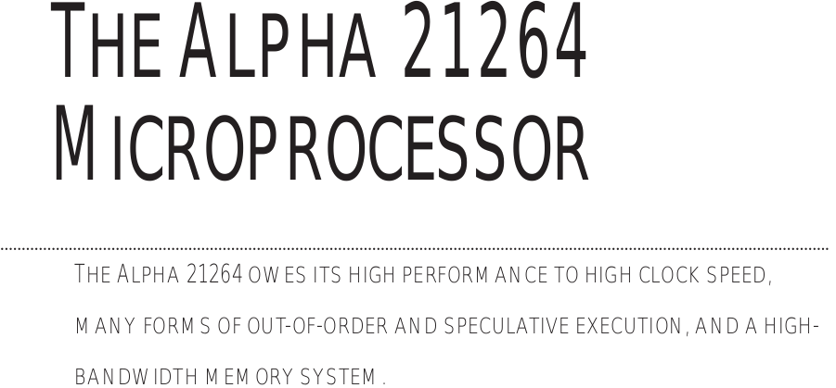
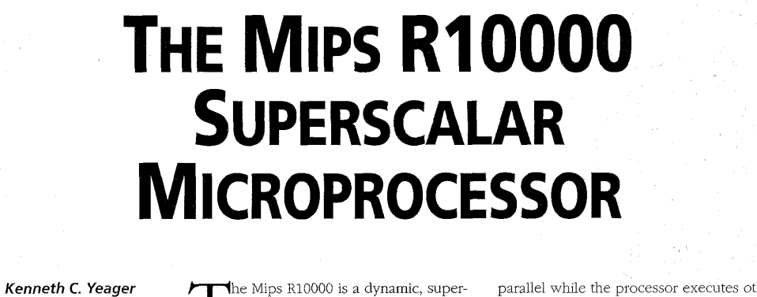
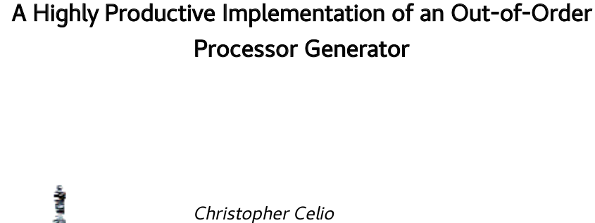
相关工作:
ALPHA 21264
MIPS R10000
RISC-V BOOM

Slide 8
点评：
Alpha 21264性能强悍甚至激进；能够保证每条指令的处理器状态精确回溯；寄存器堆采用两个重复cluster的形式，用广播的方式进行同步；流水级结构合理；转移预测器策略复杂，准确率高；采用CAM形式的重命名表；实现有指令cache的路预测。
MIPS R10000支持在同一cache行非对齐超标量取指；RAM形式的重命名表；只能保证每条跳转指令的处理器状态精确回溯；流水级结构不合理；转移预测器预测策略简单，准确率不高；性能很弱。
RISC-V BOOM先后经历了两个版本，均借鉴了Alpha 21264和MIPS R10000的设计，其中主要仿照的是MIPS R10000的设计。在版本1中，IPC较高，但是时序极差；版本2对时序做了改进，但IPC下降了20%；设计中规中矩，一般般。

Slide 9
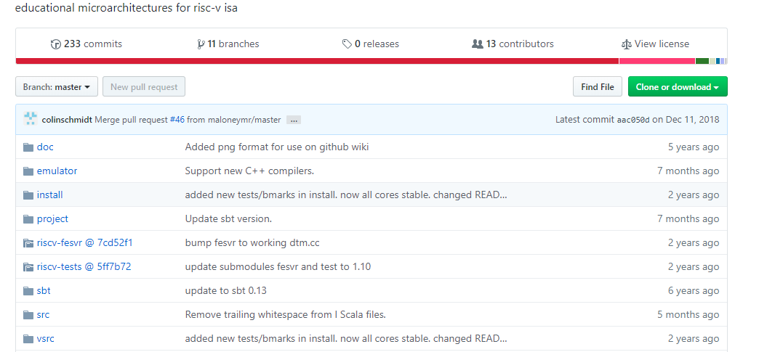
Show me your design
采用的是加州大学伯克利分校体系结构课教学配套的实验平台。
如今，这个实验平台以及几个简单的能够在平台上运行的处理器核已经作为riscv-sodor仓库开源了。
毕业设计就是基于这个实验平台并做了修改，实现处理器逻辑并验证。

Slide 10
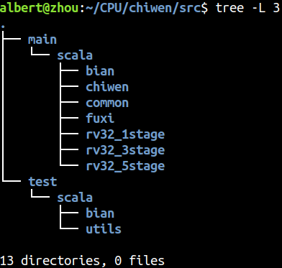
Show me your design
采用ALPHA系列的产品演进路线
CHIWEN（螭吻）—— 单发射静态五级流水线
FUXI（负屃）——
双发射静态五级流水线
前后端模型
BIAN（狴犴）——
双发射乱序流水线
next
四发射乱序流水线？

Slide 11
中间层的引入
主要作用：
连接着顺序的前端和乱序的后端——维护重命名表的寄存器号的映射关系——是发射乱序化和提交顺序化的保障。
对需要顺序分配的
资源进行统一的管理。
支持指令流出错的处理器状态回溯。
指令标识符id —— ROB entry
物理寄存器号
发射队列entry
访存队列entry
分支队列entry
前端分支跳转预测错误
后端检测到由中断例外产生
访存指令写后读冲突，后读的指令在没有前递完全的情况下写回了错误的数据。

Slide 12
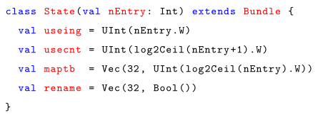
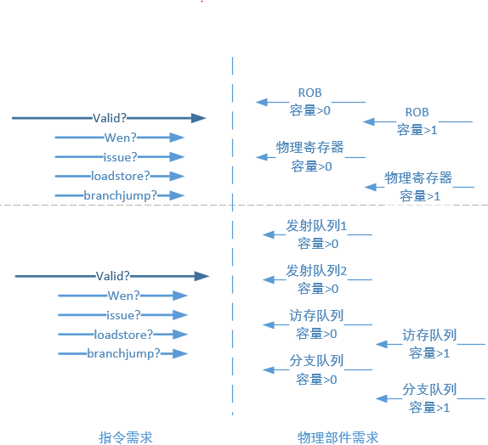
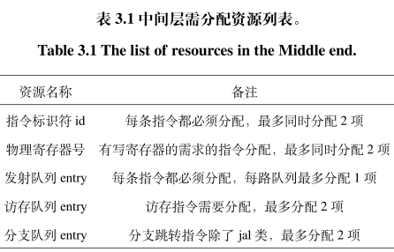
中间层的设计
借鉴MIPS R10000的风格，采用RAM形式的重命名表，并由支持4条跳转指令的状态回溯，中断例外，访存回滚的状态回溯。
对于状态的刻画封装成了类State，所以一共需要new出6个State类的对象来有条不紊的维护处理器的状态。
对资源实现了精确分配

Slide 13
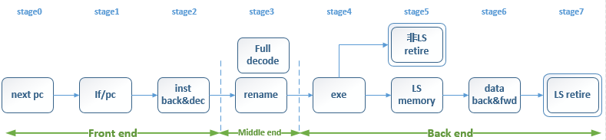
Show me your design
流水线切分：

Slide 14


Show me your design
处理器设计的目标是高性能，高性能，高性能！
高性能的要素：
IPC
主频
能耗
面积
高性能的解构：
高性能的前端
高性能的后端
高效的指令调度

Slide 15
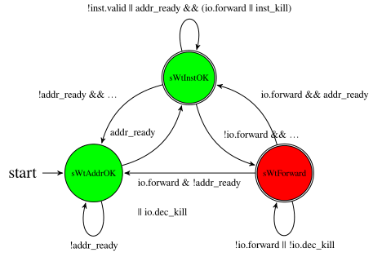
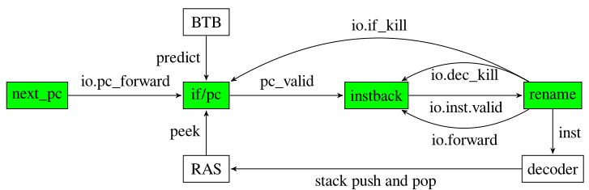
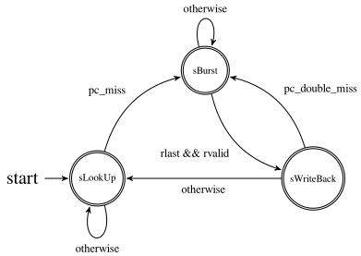
高性能的前端
前端系统整合
要点：
整体是由取指相关的各个状态机，指令高速存储ram，以及转移预测的各个数据结构组成的。
状态机的状态简洁而高效。
所以外部的信号，都要先latch一个周期，再对各个状态机和数据结构做相应的修改。
对最简单也是最重要的预测结构BTB做了物理结构的优化，来缩小面积，减少时序。
取指单元状态机
指令高速缓存状态机

Slide 16
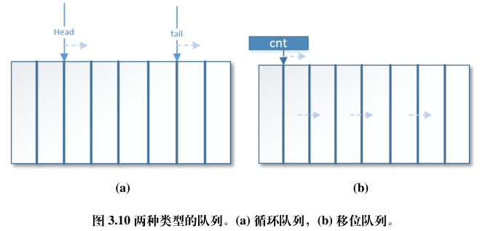
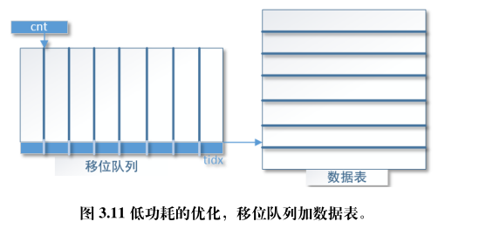
高性能的后端
后端整体是由两种不同形式的队列组合而成的，体现了面积，时序和功耗的综合考虑。
后端的各个功能队列项数都不没有超过8项，移位队列出入项数至多为1，循环队列出入项数之多为2。其中例如：

Slide 17
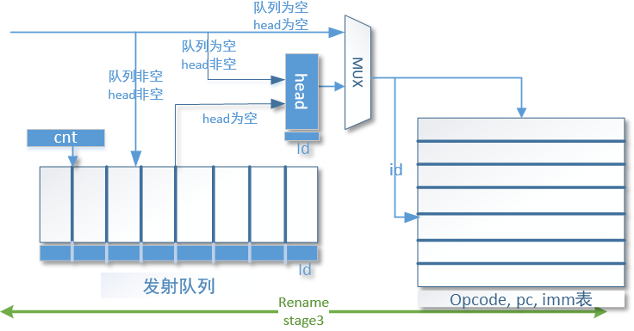
Show me your design
发射队列
发射队列一共两路，每路主体8项+头部1项，采用低功耗优化的移位队列；

Slide 18
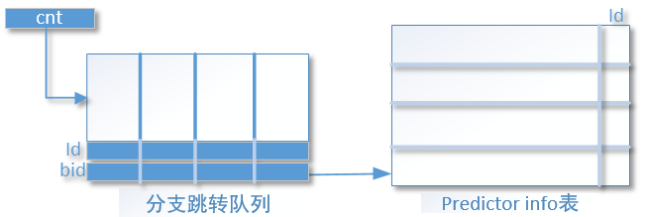
Show me your design
分支队列
分支队列4项，采用低功耗优化的移位队列；

Slide 19
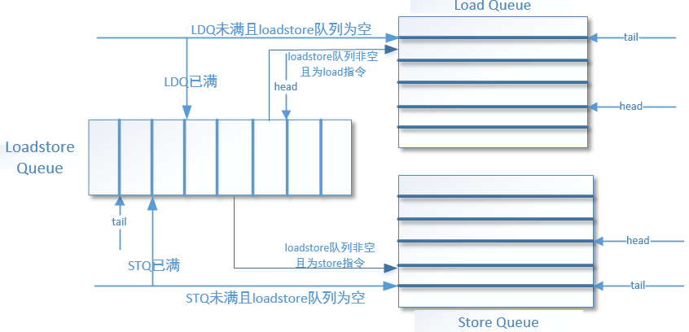
Show me your design
访存队列
访存队列实际上是一个3个队列的集合，项数分别是8，6，6的循环队列；

Slide 20
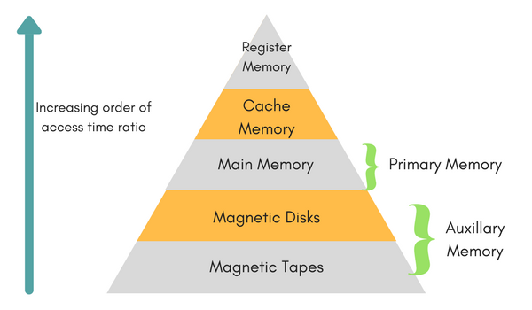
高效的指令调度
高性能的前端和高性能的后端之间需要有高性能的机制来衔接，这种机制就是高效的指令调度。
仿照存储层次结构，在我的处理器中实现了指令的3个执行等级梯度。
类比
执行队列
执行级
发射队列
重命名级
指令取回级
前端指令队列
Notes:
介绍产生背景，如果光靠两路的发射队列，最大的指令容量为18条，如果加上访存队列中的估计4条，处理器中最多也就22条指令。In-flight的指令数太少，乱序调度发掘指令之间的并行度的能力就很差，同时也会频繁阻塞前端取指。增大处理器中的in-flight指令容量，对于乱序调度以及隐藏访存延迟都有极大的好处。但是另外一方面，发射队列由于监听逻辑的存在，也不宜做多，不然时序不好。而且打个比方就是在存储层次的角度来看，就类似于把寄存器堆做到一级缓存这么大，显然这样的设计不好。乱序与顺序的结合，而且由于运算单元越来越快，所以执行级的时序空余很大，如何压榨这样的时序空余

Slide 21
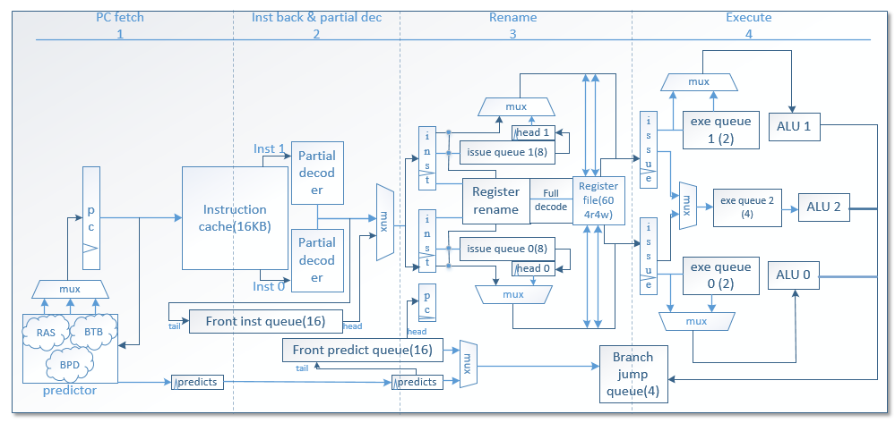
处理器的整体框架，不包括访存队列
32+18+4+2+2+1+1+(≈)4 = 32(顺序)+(≈)32(乱序) = 64 in-flight instructions

Slide 22
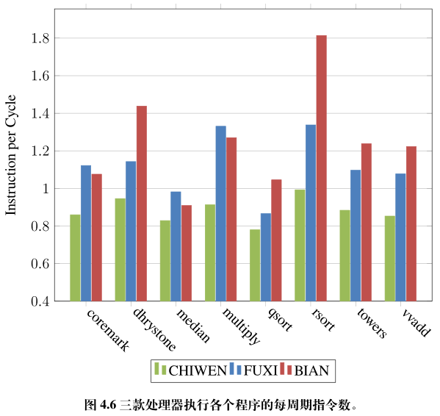
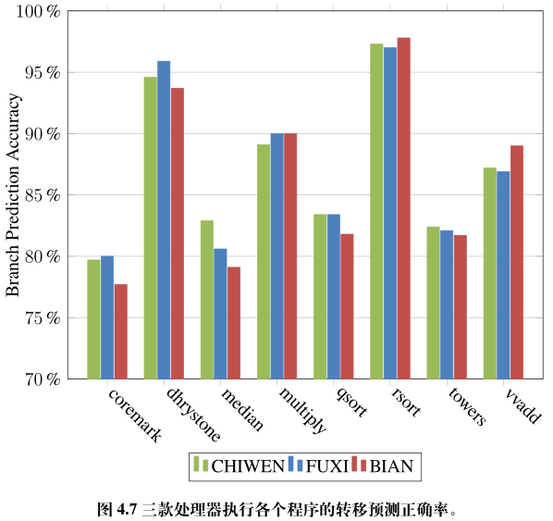
Show me your result

Slide 23
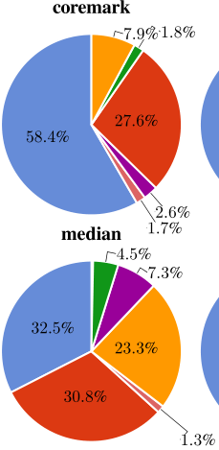
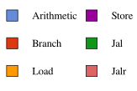
Show me your result
表面结论：
coremark和median在没有访存延迟的环境下，乱序结构不如顺序结构性能高的现象基本上可以归因于转移跳转指令占比高的同时，转移预测正确率又很低。

Slide 24
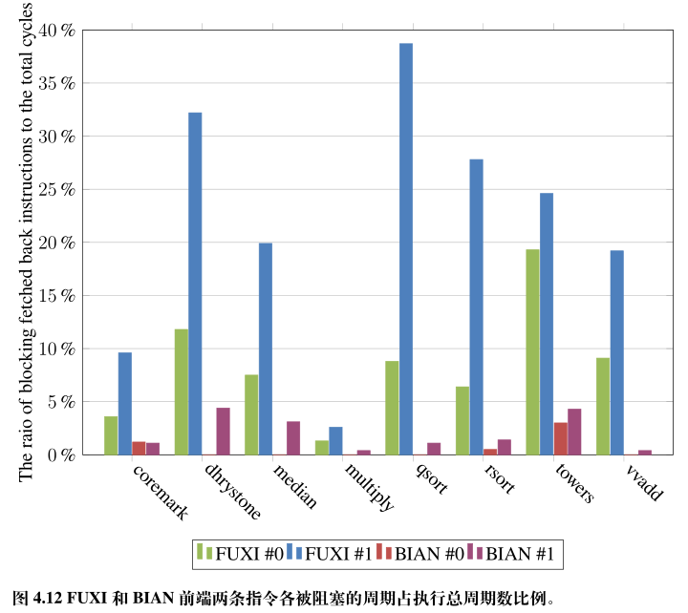
Show me your result

Slide 25
Show me your result
小结：
相比于单发射五级静态流水线再到双发射五级静态流水线，双发射乱序处理器后端对前端的阻塞大大降低了，但是目前分支预测正确率不高的几个程序运行效率都没有达到预期的提升。

Slide 26

What about the future

Slide 27
正在实施或者筹划的具体工作：
指令高速缓存真正做到四路组相连的结构，每一路 4KB。
参考ALPHA 21264和MIPS R10000，构建高效的内部内存系统(Inner Memory System).
处理器对外支持完整AXI接口，并在仿真平台增加能够支持完整AXI总线交互的外设。
参考RISC-V特权态手册，使处理器支持MMU和虚拟内存管理。
尝试去移植在 Rocket和BOOM中的仿真外设，真正做到系统级的模拟仿真。
在设计过程中，被诟病最多的一点是rename级的基于RAM形式的重命名表，加上旁路技术读寄存器堆的设计。改进方案如下：第一，将重命名表从RAM形式改为CAM形式，CAM形式被认为是时序更好，面积更小的方案；第二，取消在rename阶段的旁路。
正在尝试采用更为复杂的预测策略和数据结构如BOOM的设计文档中提到的2bc-table和TAGE预测器；ALPHA 21264中的local history table。
在目前处理器的设计中，后端各队列项数的设置都是凭着设计直觉的。正考虑修改各个队列的参数，通过仿真结果来找到各个队列参数最优解。
Notes:
如带延迟的内存。乱序的引入很大程度上就是为了通过硬件的调度来隐藏访存延迟。一旦访存带有延迟，支持四路组相连的dcache，BIAN 相比于顺序流水的 CHIWEN 和 FUXI 效率会高不少。从研究的角度来看，实验结果更漂亮；同时从实际应用的角度来看，也更加具有实用性。
而且出于之前针对 rename 级提出的两个解决方案带来的时序改善，会考虑多做几项分支跳转的状态回溯备份，并增加乱序执行的指令条数和物理寄存器堆项数。

Slide 28
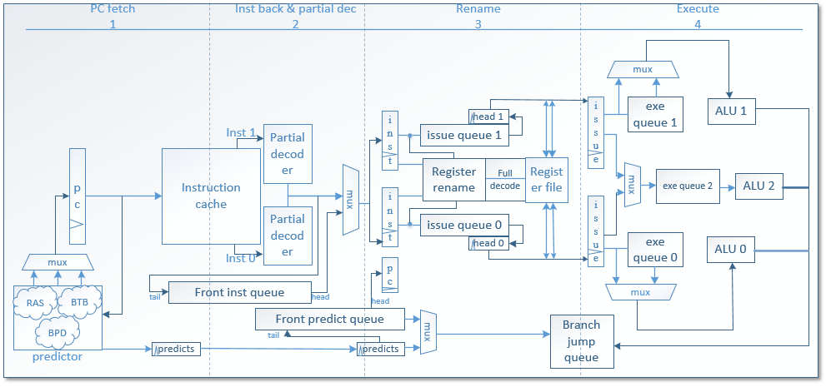
对处理器(中间层)框架的改进

Slide 29
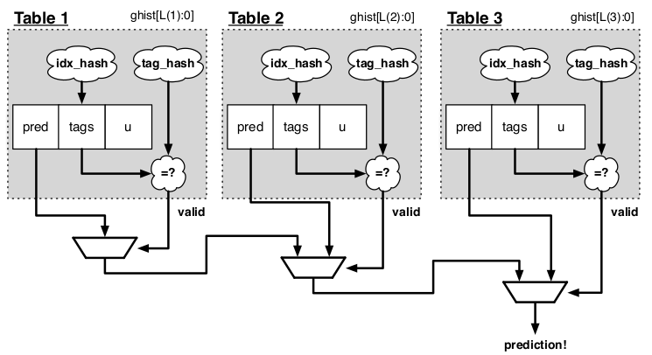
TAGE预测器
请求地址和全局历史会被输入各个表的索引哈希和标签位哈希函数。然后每个表都会提供它们的预测结果，最后选择拥有最长历史的表。表存储的历史按几何级数逐表递增。

Slide 30
更为遥远的展望：
通过完善的系统仿真验证，并移植成功Rocket外设和浮点运算部件。最后，能够在FPGA上运行一整套软件栈(如Linux操作系统和GCC编译器)，并能够进行SPEC2000/2006的性能测试，在性能上不输RISC-V的BOOM和ARM的Cortex A53，A57。
实现双核的并行。
目前国内自主研发主流的ISA还是MIPS，肯定会将目前的基于 RISC-V的双发射乱序处理器原型机修改为基于MIPS的版本。并且希望能够通过不懈的努力，有朝一日能够将自己的设计真正的流片出来，在实际中得到应用。

Slide 31
thanks

